Slide 1
Отчет о выполнении Плана мероприятий по противодействию коррупции ГАУСО СО «КЦСОН г.Ивделя» за 2025 год

Slide 2
№ п/п | Наименование мероприятий | Информация о реализации мероприятия (проведенная работа), предоставлении отчетов | Оценка результатов выполнения мероприятия (результат)
1 | Внесение дополнений, изменений в локальные нормативные акты в соответствии с изменениями, вносимыми в федеральное законодательство | Издан приказ от 28 января 2025 года № 8 о/д «Об утверждении плана мероприятий по противодействию коррупции в ГАУСО СО «КЦСОН города Ивделя на 2025- 2028», внесены изменения в 1 правовой акт:- приказ от 30.04.2025 № 44/1 внесены изменения в приказ от 04.06.2024 № 53 | 1
2 | Мониторинг изменений действующего законодательства в области противодействия коррупции | Мониторинг изменений законодательства Российской Федерации в сфере противодействия коррупции проводится систематически. | Выполнено в полном объеме в установленные сроки
3 | Организация проведения проверок соблюдения работниками запретов, ограничений и требований к должностному (служебному) поведению | Проведены проверки. Нарушений не выявлено. | Выполнено в полном объеме в установленные сроки
4 | Разъяснение гражданам, поступающим на работу в Учреждение положений антикоррупционного законодательства Российской Федерации, в том числе: 1) запретов и ограничений, требований о предотвращении и урегулировании конфликта интересов, обязанностей, установленных в целях противодействия коррупции; 2) рекомендаций по соблюдению норм этики в целях противодействия коррупции, направленных письмом Минтруда России от 11.10.2017 № 184/10/В-7931; 3) ответственности за коррупционные правонарушения | При приеме на работу в Учреждении проводятся ознакомительные и разъяснительные работы с документами по вопросам противодействия коррупции, за 2025 год - 10 человек . | Выполнено в полном объеме в установленные сроки

Slide 3
5 | Обеспечение своевременного представления директором, сведений о доходах, расходах, об имуществе и обязательствах имущественного характера | Сведения о доходах, об имуществе и обязательствах имущественного характера за отчетный 2024 год были предоставлены директором Учреждения в Министерство социальной политики | Выполнено в полном объеме в установленные сроки
6 | Обеспечение контроля за соблюдением сотрудниками Учреждения обязанности по уведомлению работодателя обо всех случаях обращения к ним каких-либо лиц в целях склонения к совершению коррупционных правонарушений | Уведомлений в адрес работодателя за отчетный период не поступало. | Выполнено в полном объеме в установленные сроки
7 | Обеспечение реализации требований Федерального закона от 25 декабря 2008 г. № 273-ФЗ «О противодействии коррупции», постановления Правительства РФ от 21 января 2015 г. № 29 (в ред. от 09.08.2016г) «Об утверждении правил сообщения работодателем о заключении трудового или гражданско-правового договора на выполнение работ (оказание услуг) с гражданином, замещавшим должности государственной и муниципальной службы, перечень которых устанавливается нормативными правовыми актами Российской Федерации» в части направления уведомления о заключении трудового договора с государственным (муниципальным) гражданским служащим его предыдущему работодателю | Проводится контроль: Количество гражданских служащих, в отношении которых применены меры юридической ответственности – 0 человек; Количество гражданских служащих, в отношении которых установлены факты предоставления недостоверных сведений – 0 человек; Количество проведенных проверок – 0; Направление сообщения о заключении договора – 1 . | Выполнено в полном объеме в установленные сроки

Slide 4
8 | Обеспечение персональной ответственности руководителей структурных подразделений за состояние антикоррупционной работы в отделениях учреждения | Проводилась разъяснительная работа по противодействию коррупции с руководителями структурных подразделений за состояние антикоррупционной работы в отделениях учреждения. В течении года проведено 2 общих собрания | выполнено в полном объеме в установленный срок принимали участие все сотрудники Учреждения в полном объеме
9 | Разъяснение работникам об обязанности незамедлительно сообщать руководителю о склонении их к совершению коррупционных нарушений | 25 июня 2025 года при проведении методического дня, при приеме на работу ознакомлены 10 человек | Выполнено в полном объеме в установленные сроки
10 | Обеспечение контроля за соблюдением требований по предотвращению и урегулированию конфликта интересов работников Учреждения, соблюдением норм этики и служебного поведения, установленных в целях противодействия коррупции, исполнением обязанности по сообщению о получении подарка в связи с должностным положением или в связи с исполнением служебных обязанностей | Проведены технические учебы в каждом отделении | Выполнено в полном объеме в установленные сроки
11 | Организация индивидуального консультирования работников по вопросам применения (соблюдения) антикоррупционных стандартов и процедур | Работники за консультативной помощью не обращались | Выполнено в полном объеме в установленные сроки

Slide 5
12 | Проведение мероприятий по формированию у работников Центра негативного отношения к дарению подарков работникам в связи с исполнением ими служебных (должностных) обязанностей | С сотрудниками Центра на постоянной основе проводятся беседы по формированию негативного отношения к получению подарков в связи с исполнением ими служебных (должностных) обязанностей | Выполнено в полном объеме в установленные сроки
13 | Организация профессионального развития сотрудников Учреждения, в должностные обязанности которых входит организация работы по противодействию коррупции, с учетом потребности в обучении по антикоррупционной тематике | Вносится в план обучения на следующий год, проводится по мере необходимости. | Выполнено в полном объеме в установленный срок обучен 0 сотрудник
14 | Участие в учебных семинарах | Принято участие во всероссийской онлайн – конференции «Противодействие коррупции, правовое регулирование и новая судебная практика» | 18 марта 2025 года
15 | Размещение в местах предоставления социальных услуг и в иных служебных помещениях, где на регулярной основе осуществляется взаимодействие работников с гражданами и организациями, плакатов (объявлений) следующего содержания: «Дача взятки должностному лицу наказывается лишением свободы; Предложения должностному лицу денег или имущества, а также выгод или услуг имущественного характера могут быть истолкованы как покушение на дачу взятки; Работнику запрещается принимать подарки в связи с исполнением служебных (трудовых) обязанностей вне зависимости от стоимости подарка» | По мере необходимости проводилось размещение и актуализация информации по вопросам противодействия коррупции на информационных стендах, в том числе информации о контактных данных лиц, ответственных за организацию противодействия коррупции в Учреждении, номерах «телефонов доверия» для сообщения о фактах коррупции в Учреждении. Произведено распространение памятки среди сотрудников учреждения «Противодействие коррупции и формирование антикоррупционного поведения» | Выполнено в полном объеме в установленные сроки

Slide 6
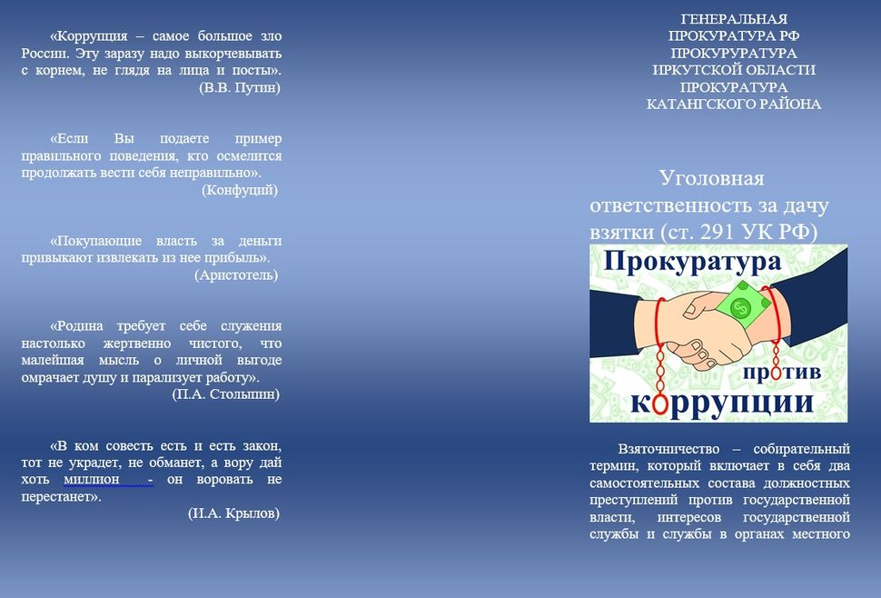
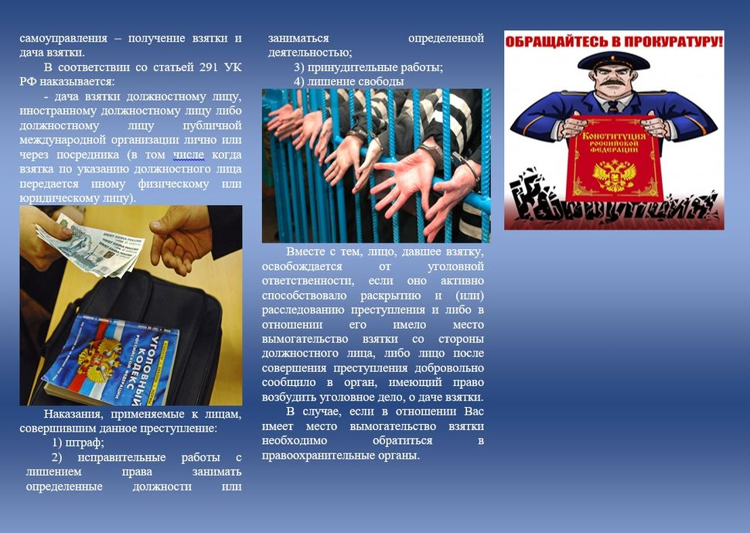

Slide 7
16 | Обеспечение открытости и прозрачности осуществляемых закупок, а также реализация мер по обеспечению прав и законных интересов участников закупок, установленных Федеральным законом от 18 июля 2011г № 223-ФЗ «О закупках товаров , работ, услуг отдельными видами юридических лиц» | Контроль проводимых закупок проводится регулярно юрисконсультом, сведения размещены в ЕИС. | Выполнено в полном объеме в установленные сроки
17 | Осуществление внутреннего контроля данных бухгалтерского учета, наличия и достоверности первичных учетных документов, контроль за исполнением плана финансово-хозяйственной деятельности | Контроль за исполнением плана ФХД осуществляется главным бухгалтером учреждения. По мере необходимости проводятся заседания Наблюдательного совета учреждения по исполнению и внесению изменений в план ФХД. | Выполнено в полном объеме в установленные сроки
18 | Размещение на информационных стендах контактных данных лиц, ответственных за организацию работы по противодействию коррупции, и номеров «телефонов доверия» («горячих линий») для сообщения о фактах коррупции в ГАУСО СО «КЦСОН города Ивделя» | Информация о контактных данных лиц, ответственных за организацию работы по противодействию коррупции, и номеров «телефонов доверия» («горячих линий») для сообщения о фактах коррупции в ГАУСО СО «КЦСОН города Ивделя» размещена на официальном стенде. | Выполнено в полном объеме в установленные сроки
19 | Размещение информации о проводимых антикоррупционных мероприятиях на официальном сайте | Размещение по факту проведения мероприятия https://zabota098.msp.midural.ru/news/mejdunarodnyy-den-borby-s-korrupciey-169352/ | Выполнено в полном объеме

Slide 8
20 | Обеспечение работы «горячей линии» тел. 8(34386)2-33-07для обращений граждан о возможных коррупциогенных проявлениях со стороны сотрудников, анализ таких сообщений на предмет факта коррупции и принятие мер по своевременному реагированию | Сообщений е поступало | Выполнено в полном объеме
21 | Анализ реализации плана противодействия коррупции, подготовка информационно-аналитической справки | Проведен анализ реализации плана противодействия коррупции | Выполнено в полном объеме в установленные сроки
Вывод: из 21 мероприятий Плана, запланированных на 2025 год в первом полугодии выполнено 21 мероприятий, из них: выполнено в полном объеме в установленные сроки – мероприятий; выполнено не в полном объеме – 0 мероприятий; выполнено в полном объеме с нарушением установленных сроков – 0 мероприятий; не выполнено – 0 мероприятий

Slide 9
Проведены 2 собрания по противодействию коррупции и 2 заседания Комиссия по соблюдению требований к служебному поведению и урегулированию конфликта интересов

Slide 10
Внесены изменения в 2 правовых акта:
1) Издан приказ от 28 января 2025 года
№ 8 о/д «Об утверждении плана мероприятий по противодействию коррупции в ГАУСО СО «КЦСОН города Ивделя на 2025-2028»
2) Внесены изменения в приказ от 26.12.2025
№ 149 внесены изменения в приказ от 04.06.2024 № 53

Slide 11
Профессиональное развитие работников Учреждения в сфере противодействия коррупции
  Проведение учебных занятий в Учреждении по вопросам изучения законодательства по противодействию коррупции - 1 обучающий семинар в 2025 году.
  Прошли повышение квалификации по теме «противодействие коррупции» 0 в 2025.
  Самостоятельное изучение материалов в сфере противодействия коррупции– 2 чел.

Slide 12
Прием обращений
граждан по вопросам коррупции
В письменном виде по адресу: 624590,
г. Ивдель Свердловской области,
пер. Школьный, д. 1В
В электронном виде на официальном сайте: https://zabota098.msp.midural.ru/
в сети Интернет
По «телефону доверия» по вопросам противодействия коррупции 8(343 86)2-33-07
На личном приеме граждан
 Посредством Федеральной государственной информационной системы досудебного обжалования

Slide 13
Результаты работы по противодействию коррупции
Обращения по фактам коррупции в отношении работников Учреждения не зарегистрированы.
Жалобы и информация о нарушениях работниками Учреждения антикоррупционного законодательства по «телефону доверия» не поступали.
Ситуации, связанные с конфликтом интересов при исполнении должностных обязанностей работниками Учреждения, не выявлены.
Факты неисполнения работниками Учреждения установленного порядка сообщения о получении подарка не выявлены.

Slide 14
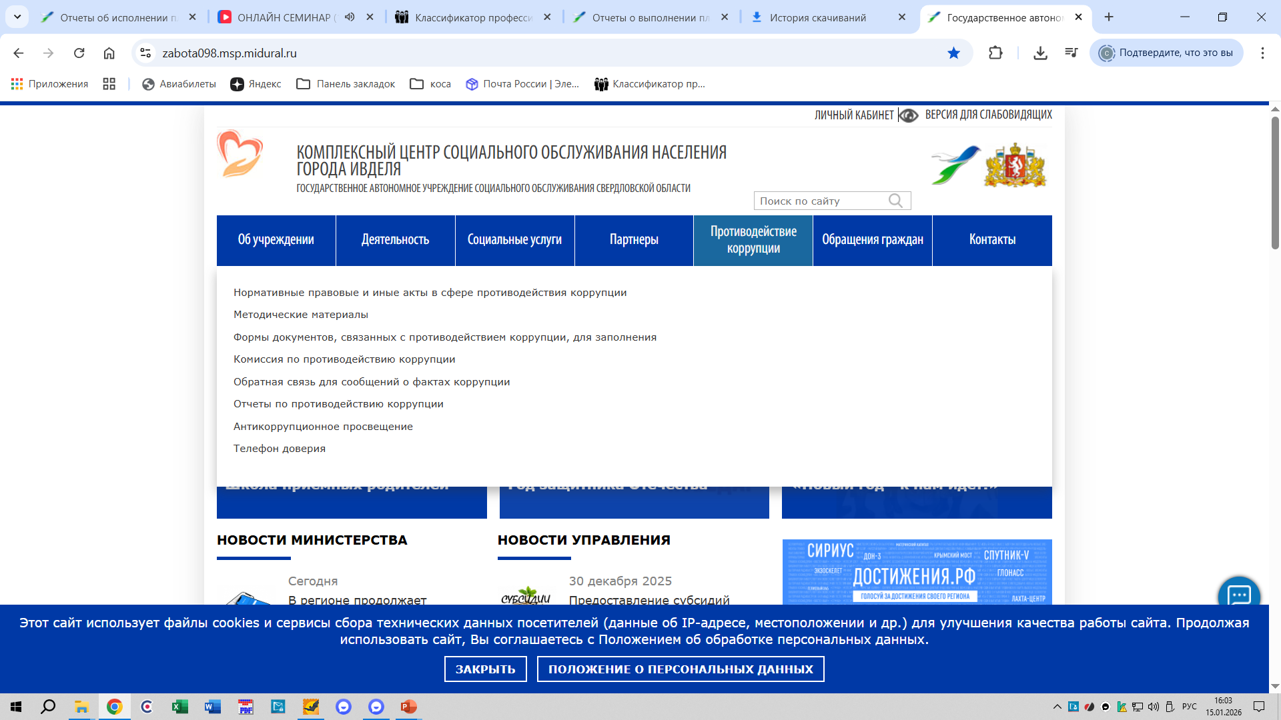
Обеспечение доступа к информации о деятельности ГАУСО СО «КЦСОН г.Ивделя»

